Slide 1

MULTIPLE OBJECT TRACKING

Slide 2
Nội dung
Tổng quan về bài toán MOT
Thuật toán Hungary
Bộ lọc Kalman
Thuật toán “Simple online and real-time tracking” (SORT)
Thuật toán DeepSORT
Thuật toán Bytetrack

Slide 3
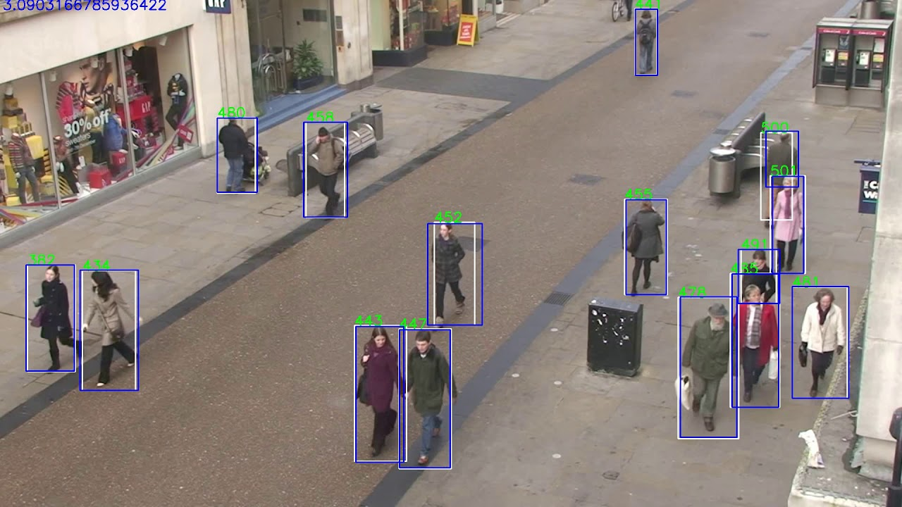
1. Tổng quan về bài toán MOT 1.1. Khái niệm
Theo dõi 1 hay nhiều đối tượng chuyển động trong 1 video.
Đầu vào: Chuỗi các bức ảnh (video).
Đầu ra: Video nhận diện được các dối tượng, gán ID cho từng đối tượng.

Slide 4
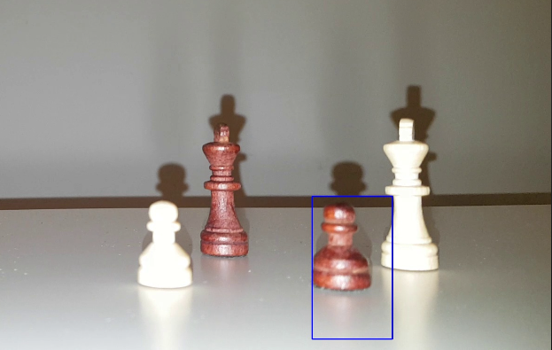
1. Tổng quan về bài toán MOT 1.2. Phân loại
Single Object Tracking: Tập trung vào 1 đối tượng duy nhất trong 1 video
Multiple Object Tracking: Phát hiện và theo dõi toàn bộ đối tượng xuất hiện trong video bao gồm cả đối tượng mới.

Slide 5
1. Tổng quan về bài toán MOT 1.3. Phương pháp giải quyết
Online tracking: Khi xử lý, sử dụng frame hiện tại và frame trước đó.
Nhanh, độ chính xác bị hạn chế.
Offline tracking: Khi xử lý, sử dụng toàn bộ frame của video để xử lý
→ Độ chính xác cao hơn, tuy nhiên tốn thời gian hơn.
Detection base tracking: Tập trung vào sự liên kết giữa object detection và object tracking
Detection free tracking: Khi xử lý, coi video như 1 chuỗi, áp dụng thuật toán riêng cho chuỗi để xử lý.

Slide 6
1. Tổng quan về bài toán MOT 1.4. Dataset
MOT Challenge: Sử dụng để đánh giá các điểm chuẩn cho các phương pháp MOT. Dữ liệu là choỗi các video người đi bộ thu thập trong các điều kiện khác nhau.
Image Net VID: Chuỗi video được gán nhãn từ 30 nhóm đối tượng khác nhau.

Slide 7
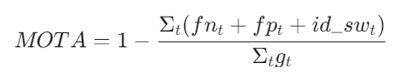
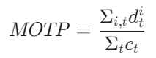
1. Tổng quan về bài toán MOT 1.4. Metric đánh giá
FP(false positive): Số lần đối tượng được phát hiện dù không xuất hiện
FN(false negative): Số lần đối tượng xuất hiện mà không phát hiện
ID Switches: Số lần đối tượng bị gán ID khác
MOTA (MOT accuracy):
MOTP(MOT precision):
MT(Most tracked target)
ML(Most lost target)
Hz(FPS): Tốc độ khung hình

Slide 8
1. Tổng quan về bài toán MOT 1.5. Các vấn đề đối với bài toán MOT
Cần phát hiện được tất cả các đối tượng
Khi đối tượng bị khuất, biến dạng, chỉ được gán 1 ID duy nhất
Phát hiện được khi đối tượng biến mất trong 1 vài khung hình rồi quay lại (chỉ có 1 ID)
Phát hiện tách rời các đối tượng có quỹ đạo chồng chéo, giao nhau
Tốc độ xử lý nhanh, đáp ứng đúng tính chất “thời gian thực”

Slide 9
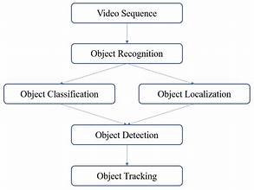
1. Tổng quan về bài toán MOT 1.5. Kiến trúc chung của MOT

Slide 10
2. Thuật toán Hungary 2.1. Giới thiệu
Được phát triên và công bố vào năm 1955 để giải quyết bài toán phân công công việc.
Bài toán: Cho n người (i = 1, …, n) và n công việc (j = 1, …, n). Giao cho người i việc j cần chi phí ci,j. Chia việc cho mọi người sao cho chi phí nhỏ nhất.
Liên hệ Object tracking:
- Có n detection( i = 1, …, n) và n track predicted (j = 1,..,n). Liên kết detection i với track j mất khoảng cách D (khoảng cách vector). Tìm cách liên kết sao cho chi phí sai lệch nhỏ nhất.

Slide 11
2. Thuật toán Hungary 2.2. Hướng giải quyết
Gọi ma trận chi phí là C
Bước 1: Trừ các phần tử trên hàng cho phần tử nhỏ nhất. Trừ các phần tử trên cột cho phần tử nhỏ nhất → Ma trận C’
Bước 2: Vẽ tố thiểu đường ngang / dọc đi qua tất cả các điểm 0
Bước 3: Nếu số đường bằng n → dừng. Nếu < n qua bước kế.
Bước 4: Đánh dấu các hàng / cột có đường đi qua. Tìm phần tử min trong các hang / cột chưa có đường đi qua. Trừ các hàng chưa có đường đi qua cho phần tử đó, cộng các cột có đường đi qua cho phần tử đó. Quay lại bước 2.

Slide 12
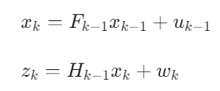
3. Bộ lọc Kalman 3.1. Giới thiệu
Là mô hình Linear – Gaussian State Space, được giới thiệu lần đầu năm 1960.
Trong MOT, Kalman filter sử dụng để dự đoán trạng thái đối tượng trong tương lai dựa vào các track trong quá khứ và cập nhật lại các detection sau khi liên kết với các track.
Trong đó:
Xk : Giá trị biến trạng thái của quá trình
Zk: Giá trị đo đạc
Fk, Hk : Ma trận chuyển đổi trạng thái và ma trận đo lường
Uk: Nhiễu quá trình
Wk : nhiễu đo đạc

Slide 13
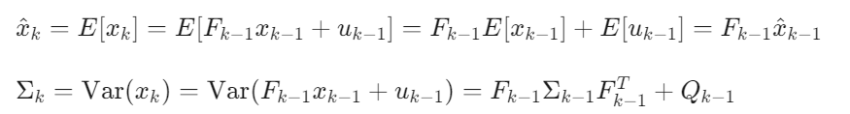
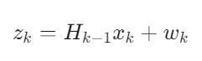
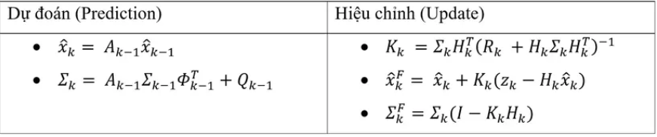
3. Bộ lọc Kalman 3.2. Các bước xử lý
Dự đoán (Prediction):
- Để dự đoán các giá trị trạng thái, ta dự đoán giá trị trung bình của x và phương sai ∑
Cập nhật (Update):
Tóm tắt

Slide 14
4. Thuật toán SORT 4.1. Giới thiệu
Được giới thiệu lần đầu năm 2016, bổ sung lần 2 vào 2017.
SORT tập trung giải quyết vấn đề liên kết giữa detection và tracking sau khi đã detect được đối tượng từ các frame.
Phần detection có thể sử dụng bất kỳ bộ detector nào.
2 thuật toán cốt lõi : Hungary và Kalman-filter

Slide 15
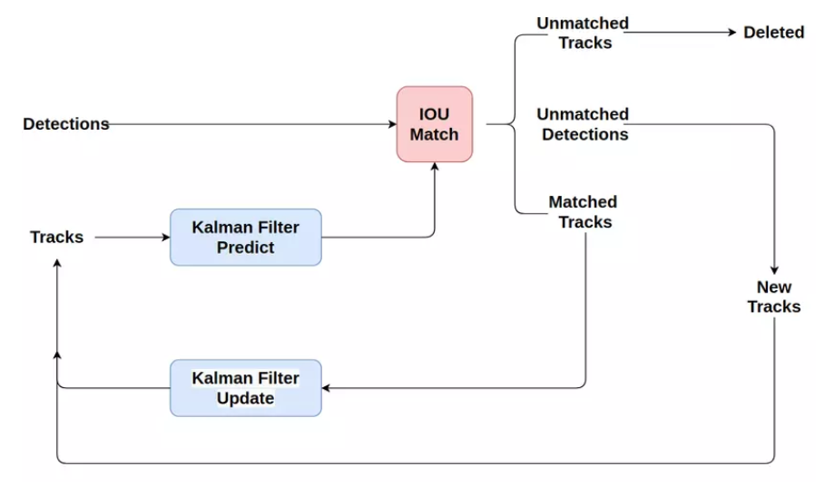
4. Thuật toán SORT 4.2. Luồng xử lý

Slide 16
4. Thuật toán SORT 4.3. Các bước xử lý
Phát hiện đối tượng (Object detection)
Dự đoán vị trí tương lai (Kalman-filter prediction) : Sử dụng bộ lọc Kalman để dự đoán vị trí tương lai đối tượng dựa trên vị trí hiện tại
Gán đối tượng với quan sát mới (Assignment): Gán dự đoán với đối tượng quan sát được phát hiện sử dụng thuật toán Hungary, sữ dụng IOU giữa bounding box dự đoán và quan sát để khớp đối tượng với quan sát mới.
Cập nhật (Kalman-filter Update): Cập nhật trạng thái của bộ lọc cho mỗi đối tượng → Thông tin về quan sát sẽ sử dụng để điều chỉnh trạng thái, giảm sai số.
Tạo mới / xóa đối tương (Track Management): Nếu đối tượng không xuất hiện trong 1 số khung hình liên tiếp → xóa khỏi danh sách theo dõi, có đối tượng mới không khớp đối tượng đang theo dõi → tạo track mới.

Slide 17
4. Thuật toán SORT 4.4. Ưu và nhược điểm
Ưu điểm:
Tốc độ nhanh: Tốc độ tính toán nhanh do không đòi hỏi các phép tính phức tạp
Thực thi được trong thời gian thực
Đơn giản: Mô hình đơn giản do không cần đào tạo mô hình.
Nhược điểm:
Không có khả năng theo dõi các đối tượng biến mất tạm thời
Không phân biệt được các đối tượng có đặc điểm tương tự nhau
→ THUẬT TOÁN DEEPSORT

Slide 18
5. Thuật toán DeepSORT 5.1. Giới thiệu
Được phát triển ngay sau SORT để giải quyết các vấn đề thay đổi ID
Sử dụng deep learning để trích xuất các đặc trưng đối tượng để tăng độ chính xác khi liên kết
Xây dựng liên kết “Matching cascade” giúp liên kết đối tượng sau khi biến mất hiệu quả hơn

Slide 19
5. Thuật toán DeepSORT 5.2. Ý tưởng
Trong MOT, có 2 yếu tố ảnh hưởng đến hiệu suất theo dõi:
Data Association: Tiêu chí để nhận xét, đánh giá nhằm liên kết 1 detection với các track đã lưu
Track life cycle management: Quản lý vòng đời của 1 track đã lưu trữ
Bên cạnh IOU, quan tâm đến khoảng cách giữa detection và track
Khoảng cách Cosine

Slide 20
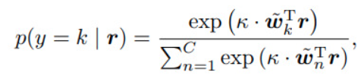
5. Thuật toán DeepSORT 5.3. Điểm mới của DeepSORT so với SORT
Training bộ trích xuất đặc trưng:
DeepSORT sử dụng mạng phần dư mở rộng (Wide Residual Network) để trích xuất đặc trưng mà vẫn đảm bảo thời gian thực thi.
Sử dụng cosine softmax classifier:

Slide 21
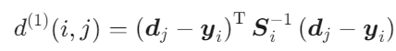
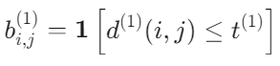
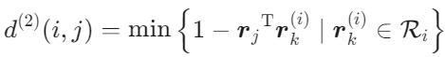
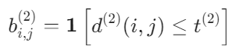
5. Thuật toán DeepSORT 5.3. Điểm mới của DeepSORT so với SORT
Sử dụng các độ đo mới
Khoảng cách Mahalanobis:
Trong đó, (yi, Si) là giá trị kỳ vọng và ma trận phương sai biến ngẫu nhiên track thứ I
dj là giá trị detection thứ j
Ngưỡng để loại bỏ liên kết không chắc chắn ở khoảng tin cậy 95%
với t = 9.4877
Khoảng cách Cosine:
Ngưỡng:

Slide 22
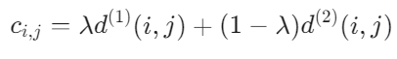
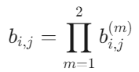
5. Thuật toán DeepSORT 5.3. Điểm mới của DeepSORT so với SORT
Bằng việc kết hợp 2 độ đo, deepSORT tạo ra độ đo mới
Với:

Slide 23
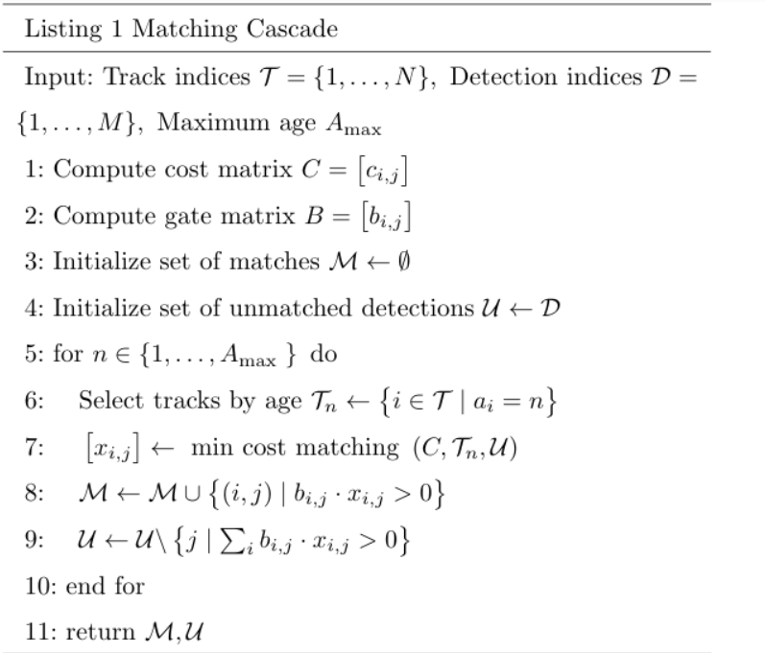
5. Thuật toán DeepSORT 5.3. Điểm mới của DeepSORT so với SORT
Matching cascade:
Lần lượt lấy từng track ở frame trước, tiến hành xây dựng chi phí và giải bài toán phân công từng tầng.

Slide 24
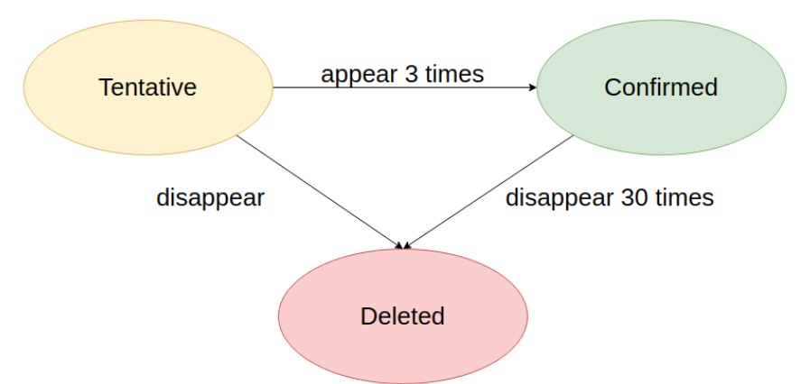
5. Thuật toán DeepSORT 5.3. Điểm mới của DeepSORT so với SORT
Track life cycle management
Dựa trên 3 trạng thái: tentative, confirmed, delete
Trạng thái được khởi tạo gán nhãn “tentative”
Nếu giá trị đảm bảo trong 3 frames kế → “ Confirmed”
Các track gán nhãn “Confirmed” được theo dõi, dù biến mất vẫn duy trì trong 30 frames kế.
Nếu mất dấu trong khi chưa đủ 3 frame → “Delete”

Slide 25
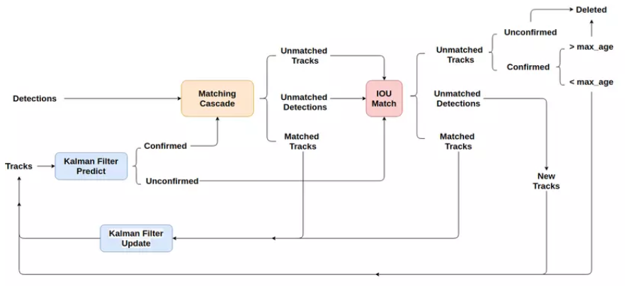
5. Thuật toán DeepSORT 5.4. Luồng xử lý

Slide 26
5. Thuật toán DeepSORT 5.4. Luồng xử lý
B1: Sử dụng detector để phát hiện đối tượng trong frame hiện tại
B2: Sử dụng Kalman-filter dự đoán track mới dựa trên quá khứ. Gán nhãn cho track.
B3: Những track đã được xác nhận đưa vào matching cascade để liên kết với các detection
B4: Các track / detection chưa được lên kết đưa đến 1 lớp khác, sử dụng thuật toán Hungary phân công với ma trận IOU → Liên kết lần 2
B5: Xử lý / phân loại các track
B6: Sử dụng Kalman-filter để update giá trị các track

Slide 27
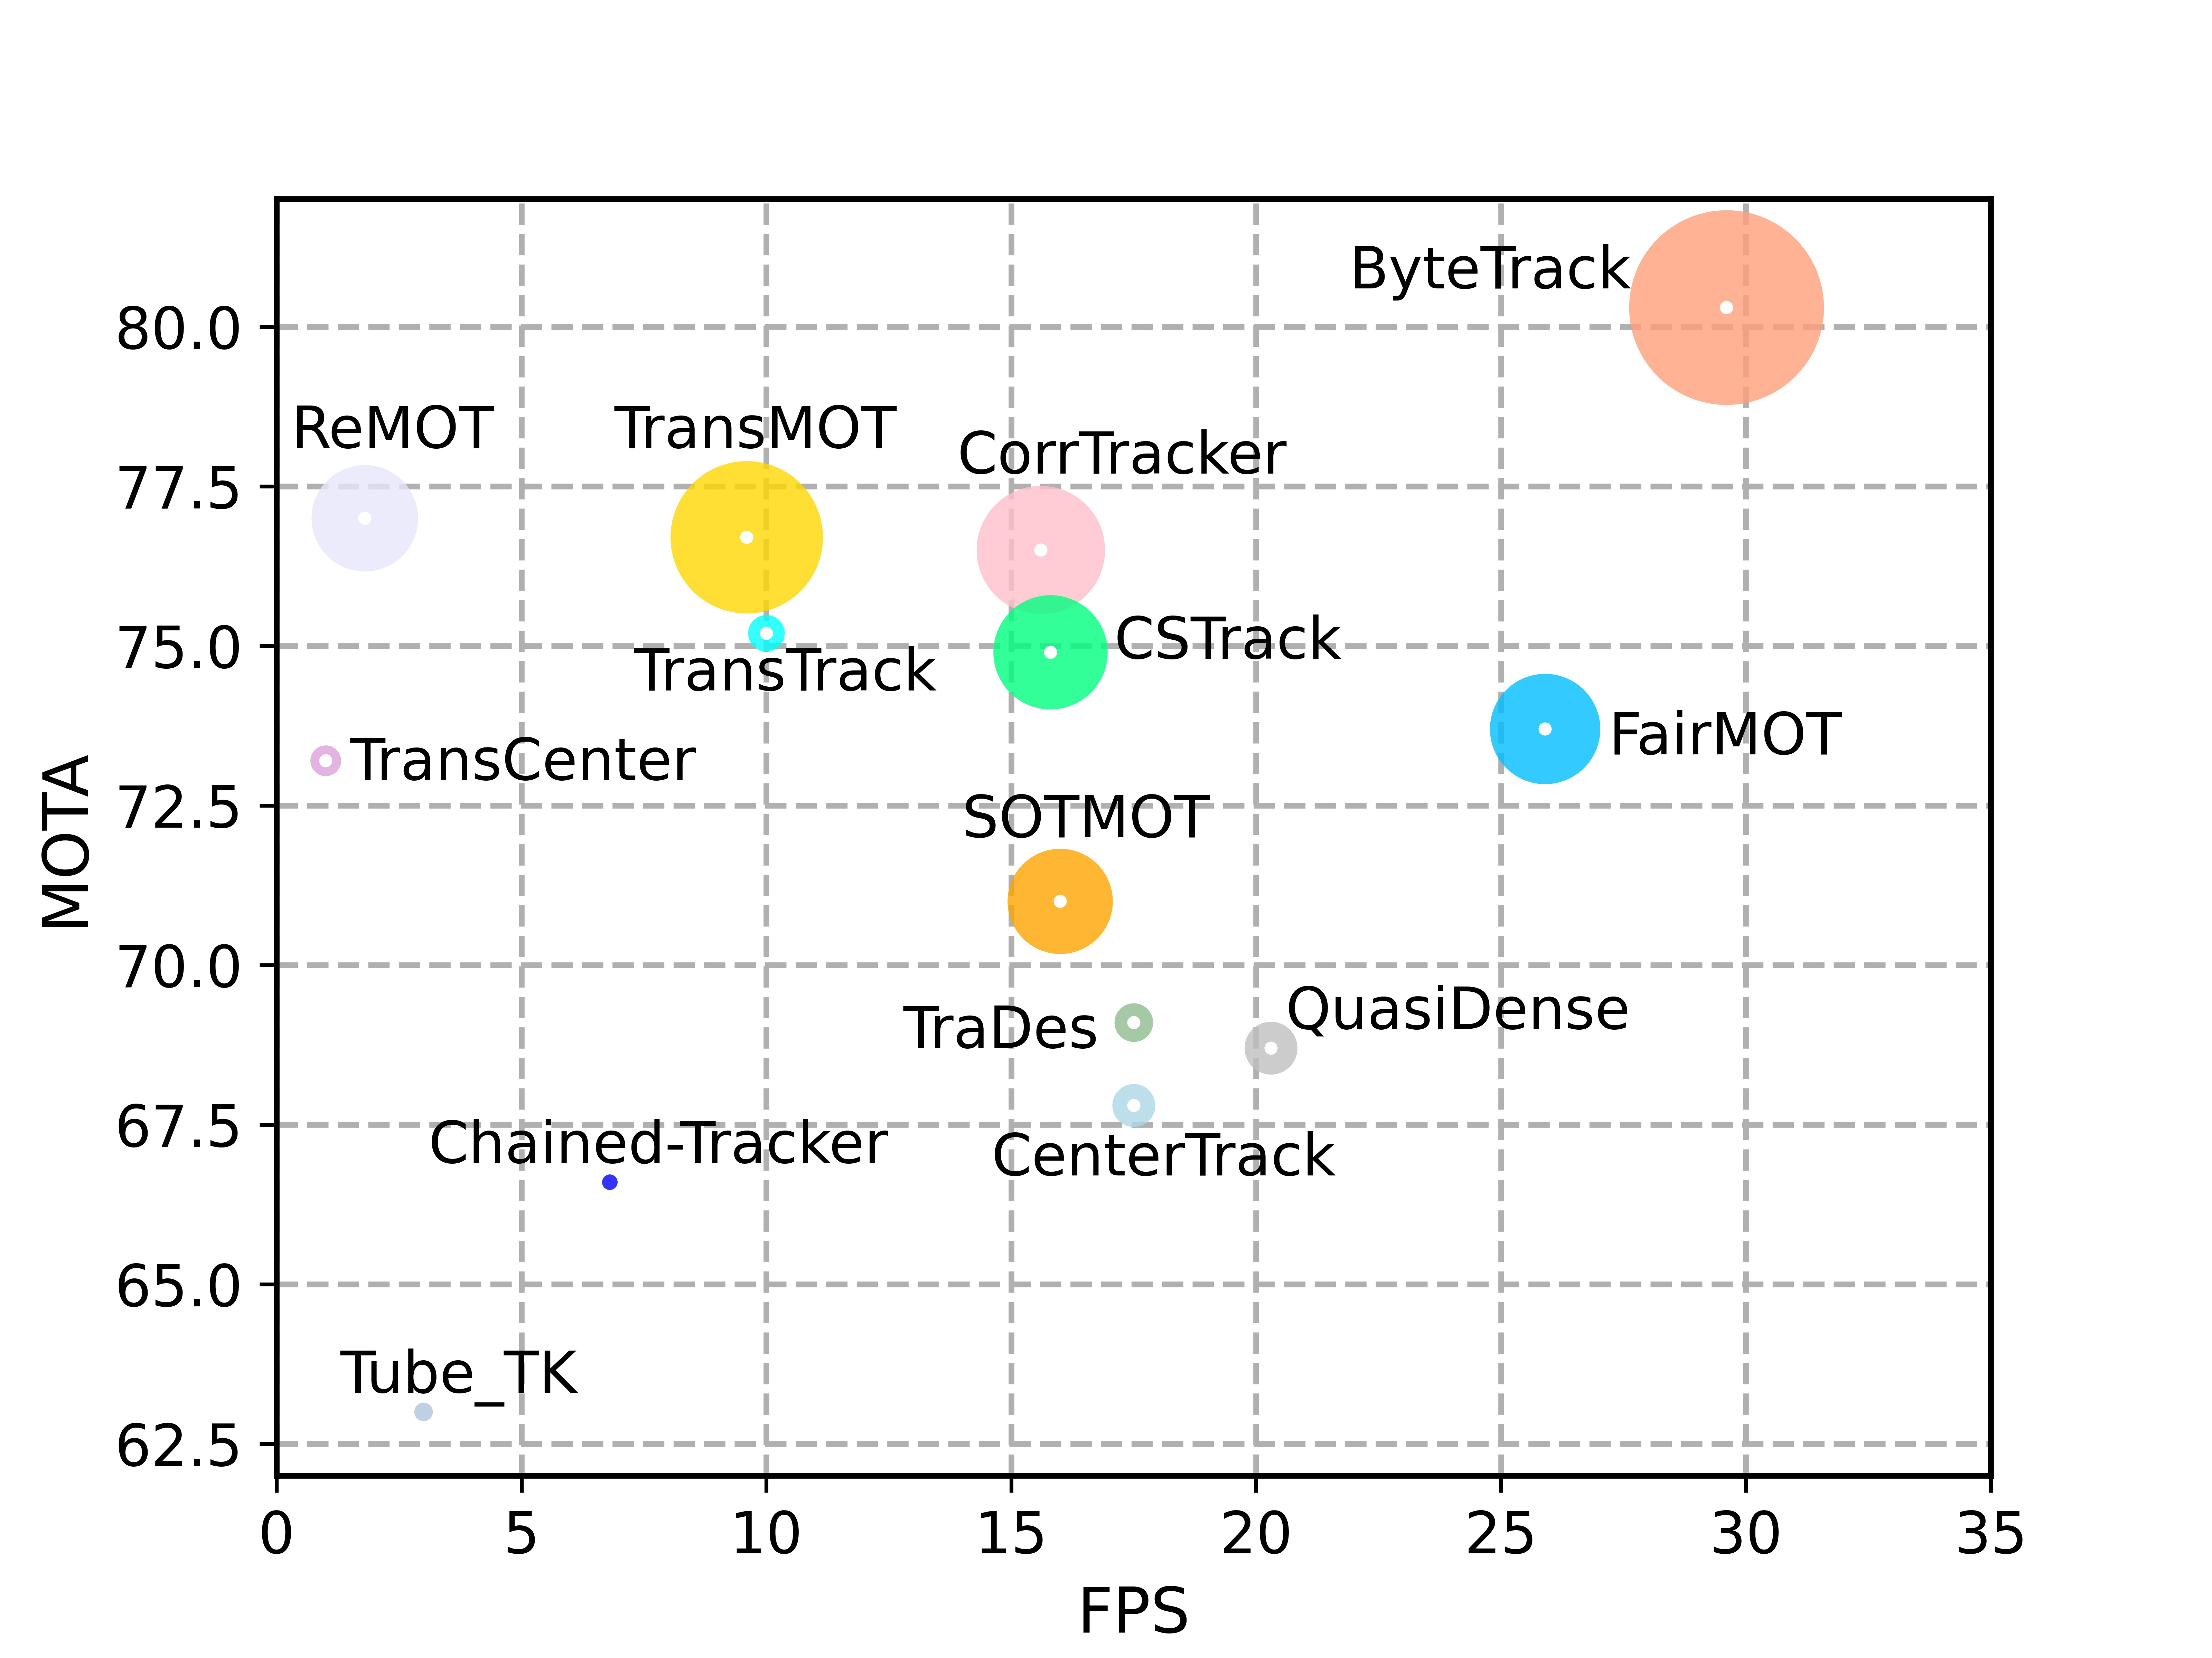
6. ByteTrack 6.1. Giới thiệu
Là một thuật toán được thiết kế cho nhiệm vụ theo dõi đối tượng đa đối tượng.
Sử dụng thông tin từ các đối tượng có điểm số thấp để cải thiện độ chính xác của việc theo dõi.
Có khả năng xử lý hiệu quả các trường hợp nhiễu, nơi mà các đối tượng có thể xuất hiện và biến mất một cách bất thường.
Notes:
IDF1: Identity F1-score -> khả năng gán đúng một id cho mỗi obj

Slide 28
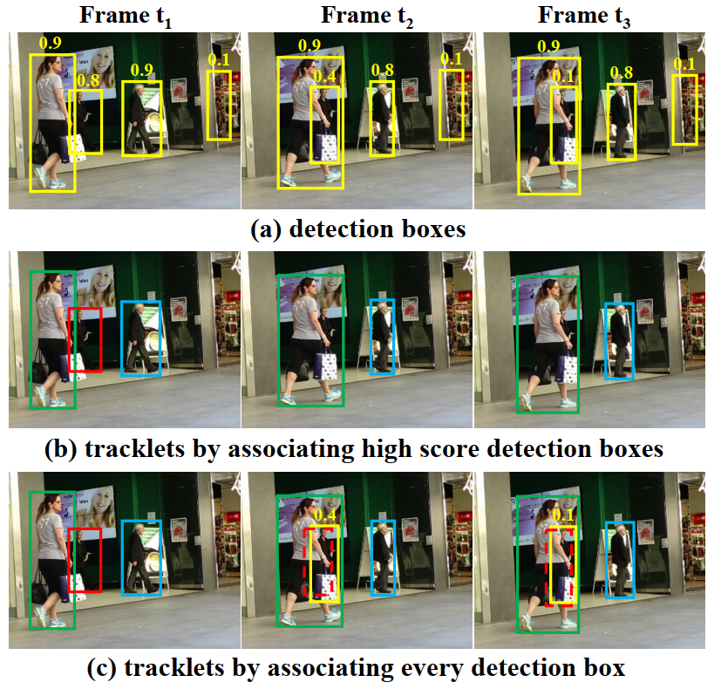
6. ByteTrack 6.2. Ý tưởng
Ý tưởng của thuật toán BYTE là thực hiện 2 lần matching giữa detection boxes và tracklets:
Lần 1 sẽ thực hiện matching giữa các detection boxes có độ chính xác cao hơn một ngưỡng được thiết lập và các tracklets.
Lần 2 thực hiện matching giữa các detection boxes và tracklets còn lại.

Slide 29
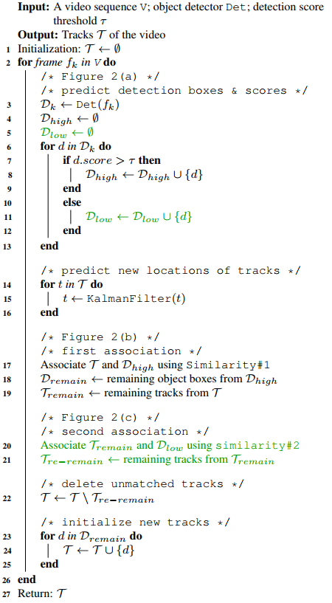
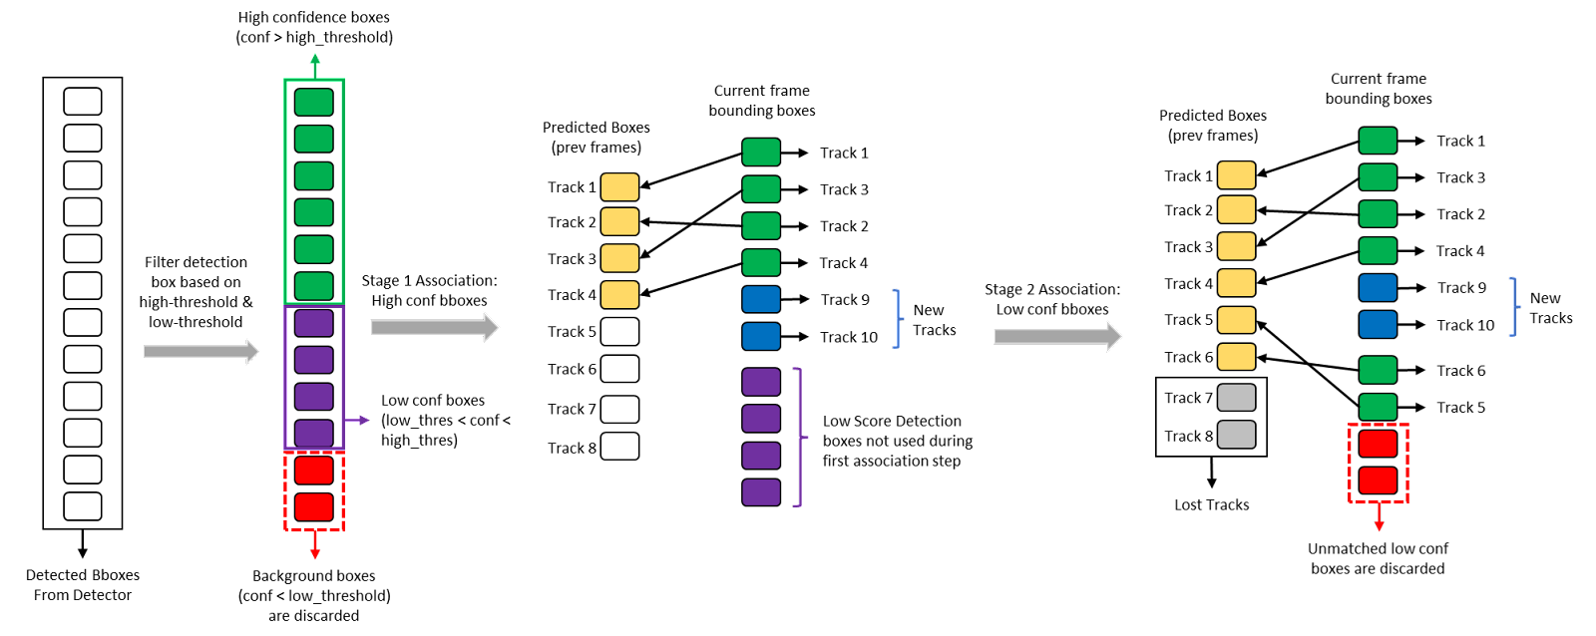
6. ByteTrack 6.3. Thuật toán
Notes:
Similarity#1: IoU, Re-ID
Similarity#1: IoU

Slide 30
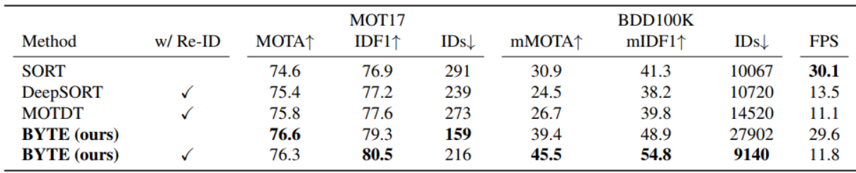
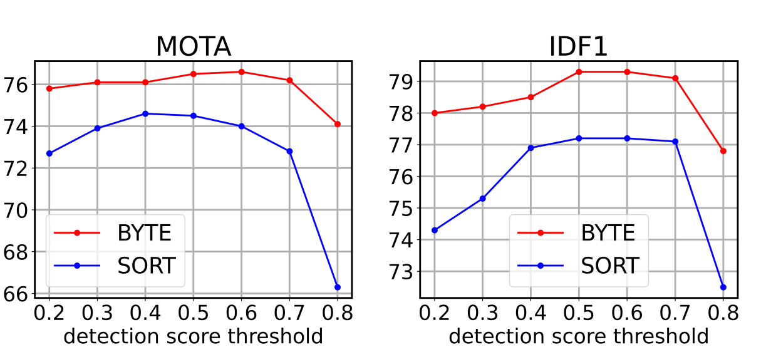
6. ByteTrack 6.4. So sánh với các thuật toán khác

Slide 31
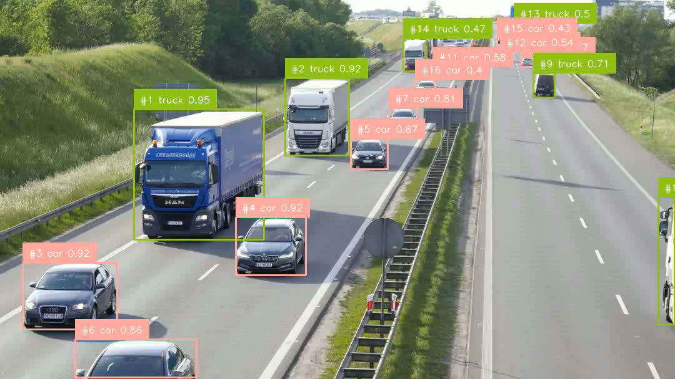
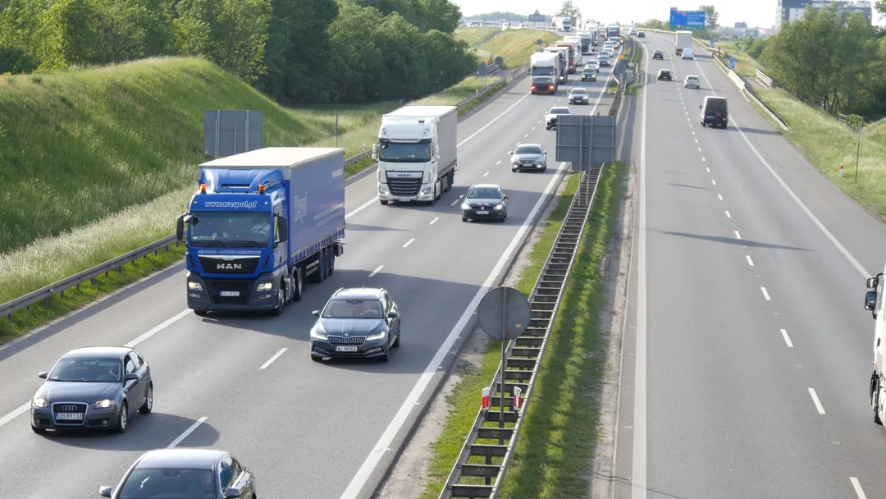
6. ByteTrack 6.5. Kết quả

